Slide 1

Architettura dei sistemi di elaborazione (5)
alesandu0@gmail.com

Slide 2
Indice
Espressioni Booleane: notazioni e rappresentazioni
Circuiti logici: porte AND, OR, NOT, NAND, NOR
Porte universali: realizzazione con solo NAND o solo NOR
Multiplexer (MUX): struttura e funzionamento
Realizzazione di funzioni con MUX
Esercizi

Slide 3
Espressioni Booleane
Diverse notazioni equivalenti
Notazione algebrica
Usa operatori +, ·, ‾ . Esempio: Y = (A+B̅)·C
Notazione logica
Usa simboli ∨ (OR), ∧ (AND), ¬ (NOT). Esempio: Y = (A ∨ ¬B) ∧ C
Rappresentazione grafica (circuito logico)
Schema con porte AND, OR, NOT che implementano fisicamente la funzione.
Tabella di verità
Elenca tutti i possibili valori di input e l'output corrispondente (metodo esaustivo).

Slide 4
Semplificazione Algebrica
Obiettivo: ridurre il numero di porte logiche
Perché semplificare?
• Meno porte = circuito più piccolo, economico e veloce
• Le leggi booleane permettono di trasformare espressioni equivalenti
Passaggi del metodo algebrico
1. Scrivere l'espressione originale in forma SOP (Sum of Products)
2. Applicare le leggi booleane (assorbimento, idempotenza, De Morgan, ...)
3. Verificare che la forma finale sia equivalente all'originale
4. Disegnare il circuito con il minor numero di porte

Slide 5




Porte Universali: NAND e NOR
Qualsiasi funzione può essere realizzata con sole porte NAND o sole porte NOR
Porta NAND
NAND(A,B) = ( ) = A̅ + B̅ (De Morgan)
NOT(A) = NAND(A,A) = ( ) = A̅
OR(A,B) = NAND(A̅, B̅) = NAND(NAND(A,A), NAND(B,B))
Porta NOR
NOR(A,B) = ( ) = A̅ · B̅ (De Morgan)
NOT(A) = NOR(A,A) = ( ) = A̅
AND(A,B) = NOR(A̅, B̅) = NOR(NOR(A,A), NOR(B,B))

Slide 6
Equivalenze e operatori universali
La legge di De Morgan mostra che è possibile trasformare un'operazione AND in OR e viceversa.
Per le proprietà di idempotenza degli operatori binari AND e OR, è possibile esprimere l'operazione unaria di negazione (la porta logica NOT) con gli operatori NAND e NOR

Slide 7
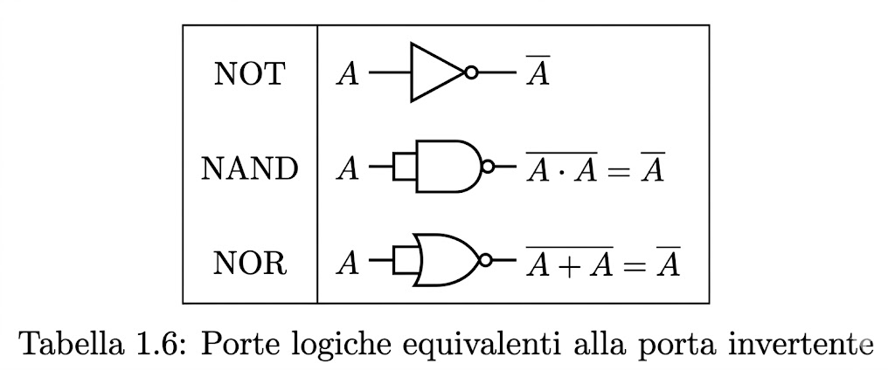
Equivalenze e operatori universali
La legge di De Morgan mostra che è possibile trasformare un'operazione AND in OR e viceversa.
Per le proprietà di idempotenza degli operatori binari AND e OR, è possibile esprimere l'operazione unaria di negazione (la porta logica NOT) con gli operatori NAND e NOR

Slide 8
Equivalenze e operatori universali
E' possibile esprimere anche la congiunzione logica (AND) in termini di porte NAND e NOR

Slide 9
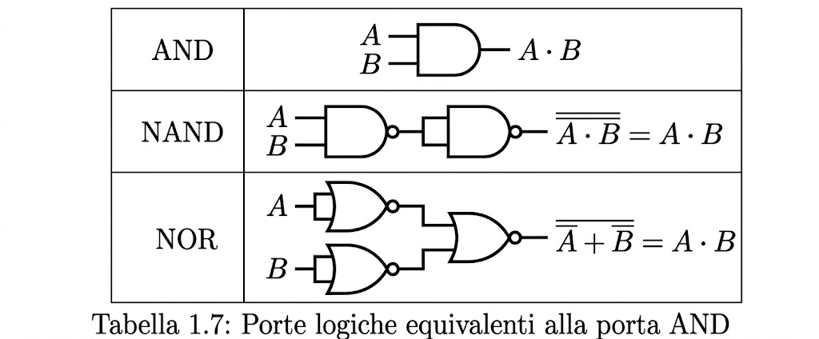
Equivalenze e operatori universali
E' possibile esprimere anche la congiunzione logica (AND) in termini di porte NAND e NOR

Slide 10
Equivalenze e operatori universali
Anche la disgiunzione logica (OR) può essere espressa in termini di porte NAND e NOR​
​
​
​
​
​
​
​

Slide 11
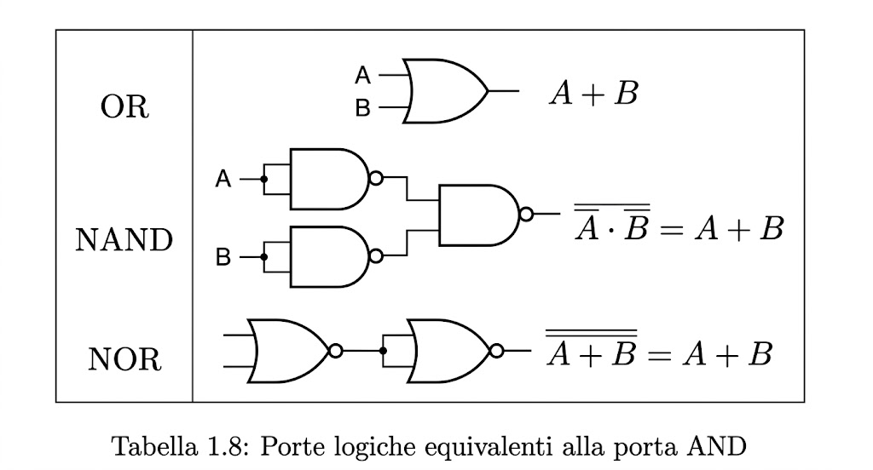
Equivalenze e operatori universali
Anche la disgiunzione logica (OR) può essere espressa in termini di porte NAND e NOR​
​
​
​
​
​
​
​
Le porte NAND e NOR sono in grado di realizzare qualsiasi funzione booleana. Sono detti per tale motivo operatori universali.

Slide 12
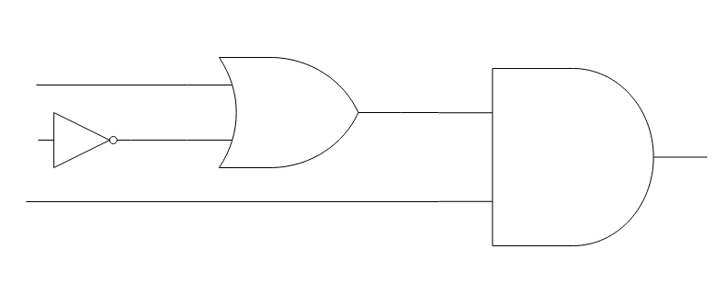
Espressioni booleane
Esistono diverse notazioni per esprimere le funzioni booleane:
Notazione algebrica, ad esempio: Y = (A+B̅)·C
Notazione logica, ad esempio : Y = (A ∨¬B)∧C
Rappresentazione grafica mediante circuito, ad esempio:
A
B
C

Slide 13
Circuiti digitali
Realizzare il circuito digitale minimo corrispondente all'espressione logica:
F = A B + A D + A B + D A

Slide 14
Circuiti digitali
Realizzare il circuito digitale minimo corrispondente all'espressione logica:
F = A B + A D + A B + D A
F = A B + A D + A B + D A =
= A(B+B) + A D + D A

Slide 15
Circuiti digitali
Realizzare il circuito digitale minimo corrispondente all'espressione logica:
F = A B + A D + A B + D A
F = A B + A D + A B + D A =
= A(B+B) + A D + D A =
= A 1 + A D + D A

Slide 16
Circuiti digitali
Realizzare il circuito digitale minimo corrispondente all'espressione logica:
F = A B + A D + A B + D A
F = A B + A D + A B + D A =
= A(B+B) + A D + D A =
= A 1 + A D + D A =
= A + A D + D A

Slide 17
Circuiti digitali
Realizzare il circuito digitale minimo corrispondente all'espressione logica:
F = A B + A D + A B + D A
F = A B + A D + A B + D A =
= A(B+B) + A D + D A =
= A 1 + A D + D A =
= A + A D + D A =
= A (1+D) + D A

Slide 18
Circuiti digitali
Realizzare il circuito digitale minimo corrispondente all'espressione logica:
F = A B + A D + A B + D A
F = A B + A D + A B + D A =
= A(B+B) + A D + D A =
= A 1 + A D + D A =
= A + A D + D A =
= A (1+D) + D A =
= A 1 + D A

Slide 19
Circuiti digitali
Realizzare il circuito digitale minimo corrispondente all'espressione logica:
F = A B + A D + A B + D A
F = A B + A D + A B + D A =
= A(B+B) + A D + D A =
= A 1 + A D + D A =
= A + A D + D A =
= A (1+D) + D A =
= A 1 + D A =
= A + D A

Slide 20
Circuiti digitali
Realizzare il circuito digitale minimo corrispondente all'espressione logica:
F = A B + A D + A B + D A
F = A B + A D + A B + D A =
= A(B+B) + A D + D A =
= A 1 + A D + D A =
= A + A D + D A =
= A (1+D) + D A =
= A 1 + D A =
= A + D A
= A + D

Slide 21
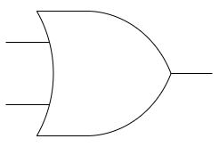
Circuiti digitali
Realizzare il circuito digitale minimo corrispondente all'espressione logica:
F = A B + A D + A B + D A
F = A B + A D + A B + D A =
= A(B+B) + A D + D A =
= A 1 + A D + D A =
= A + A D + D A =
= A (1+D) + D A =
= A 1 + D A =
= A + D A
= A + D
A
F
D

Slide 22
Circuiti digitali
Realizzare il circuito digitale corrispondente all'espressione logica F, utilizzando esclusivamente porte universali (NOR e NAND):
F = B A A C + A C + A B C D + A

Slide 23
Circuiti digitali
Realizzare il circuito digitale corrispondente all'espressione logica F, utilizzando esclusivamente porte universali (NOR e NAND):
F = B A A C + A C + A B C D + A
B A A C =

Slide 24
Circuiti digitali
Realizzare il circuito digitale corrispondente all'espressione logica F, utilizzando esclusivamente porte universali (NOR e NAND):
F = B A A C + A C + A B C D + A
B A A C = B A (A+C) =

Slide 25
Circuiti digitali
Realizzare il circuito digitale corrispondente all'espressione logica F, utilizzando esclusivamente porte universali (NOR e NAND):
F = B A A C + A C + A B C D + A
B A A C = B A (A+C) = B A A + B A C =

Slide 26
Circuiti digitali
Realizzare il circuito digitale corrispondente all'espressione logica F, utilizzando esclusivamente porte universali (NOR e NAND):
F = B A A C + A C + A B C D + A
B A A C = B A (A+C) = B A A + B A C = B A + B A C =

Slide 27
Circuiti digitali
Realizzare il circuito digitale corrispondente all'espressione logica F, utilizzando esclusivamente porte universali (NOR e NAND):
F = B A A C + A C + A B C D + A
B A A C = B A (A+C) = B A A + B A C = B A + B A C = B A (1+C) =

Slide 28
Circuiti digitali
Realizzare il circuito digitale corrispondente all'espressione logica F, utilizzando esclusivamente porte universali (NOR e NAND):
F = B A A C + A C + A B C D + A
B A A C = B A (A+C) = B A A + B A C = B A + B A C = B A (1+C) = B A 1

Slide 29
Circuiti digitali
Realizzare il circuito digitale corrispondente all'espressione logica F, utilizzando esclusivamente porte universali (NOR e NAND):
F = B A A C + A C + A B C D + A
B A A C = B A (A+C) = B A A + B A C = B A + B A C = B A (1+C) = B A 1 = BA

Slide 30
Circuiti digitali
Realizzare il circuito digitale corrispondente all'espressione logica F, utilizzando esclusivamente porte universali (NOR e NAND):
F = B A A C + A C + A B C D + A
A B C D + A =

Slide 31
Circuiti digitali
Realizzare il circuito digitale corrispondente all'espressione logica F, utilizzando esclusivamente porte universali (NOR e NAND):
F = B A A C + A C + A B C D + A
A B C D + A = A + B + C + D + A

Slide 32
Circuiti digitali
Realizzare il circuito digitale corrispondente all'espressione logica F, utilizzando esclusivamente porte universali (NOR e NAND):
F = B A A C + A C + A B C D + A
A B C D + A = A + B + C + D + A = (A+A) + C + D =

Slide 33
Circuiti digitali
Realizzare il circuito digitale corrispondente all'espressione logica F, utilizzando esclusivamente porte universali (NOR e NAND):
F = B A A C + A C + A B C D + A
A B C D + A = A + B + C + D + A = (A+A) + C + D = 1 + C + D

Slide 34
Circuiti digitali
Realizzare il circuito digitale corrispondente all'espressione logica F, utilizzando esclusivamente porte universali (NOR e NAND):
F = B A A C + A C + A B C D + A
A B C D + A = A + B + C + D + A = (A+A) + C + D = 1 + C + D = 1

Slide 35
Circuiti digitali
Realizzare il circuito digitale corrispondente all'espressione logica F, utilizzando esclusivamente porte universali (NOR e NAND):
F = B A A C + A C + A B C D + A
A B C D + A = A + B + C + D + A = (A+A) + C + D = 1 + C + D = 1 = 0

Slide 36
Circuiti digitali
Realizzare il circuito digitale corrispondente all'espressione logica F, utilizzando esclusivamente porte universali (NOR e NAND):
F = B A + A C + 0
F = B A + A C + 0 =

Slide 37
Circuiti digitali
Realizzare il circuito digitale corrispondente all'espressione logica F, utilizzando esclusivamente porte universali (NOR e NAND):
F = B A + A C + 0
F = B A + A C + 0 = B A + A C =

Slide 38
Circuiti digitali
Realizzare il circuito digitale corrispondente all'espressione logica F, utilizzando esclusivamente porte universali (NOR e NAND):
F = B A + A C + 0
F = B A + A C + 0 = B A + A C = A B + A C =

Slide 39
Circuiti digitali
Realizzare il circuito digitale corrispondente all'espressione logica F, utilizzando esclusivamente porte universali (NOR e NAND):
F = B A + A C + 0
F = B A + A C + 0 = B A + A C = A B + A C = A (B+C)

Slide 40
Circuiti digitali
Realizzare il circuito digitale corrispondente all'espressione logica F, utilizzando esclusivamente porte universali (NOR e NAND):
F = A (B+C)
Si vogliono utilizzare le porte NOR. Risulta conveniente eliminare gli AND.

Slide 41
Circuiti digitali
Realizzare il circuito digitale corrispondente all'espressione logica F, utilizzando esclusivamente porte universali (NOR e NAND):
F = A (B+C)
Si vogliono utilizzare le porte NOR. Risulta conveniente eliminare gli AND.
F = A (B+C) = A + B + C

Slide 42
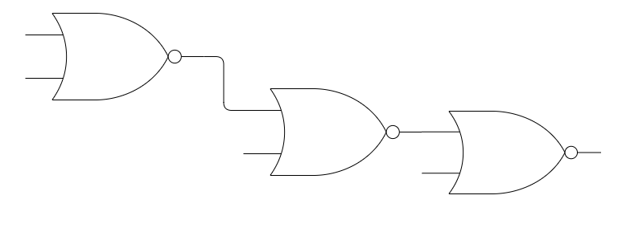
Circuiti digitali
Realizzare il circuito digitale corrispondente all'espressione logica F, utilizzando esclusivamente porte universali (NOR e NAND):
F = A + B + C
B
C
F
A

Slide 43
Circuiti digitali
Realizzare il circuito digitale corrispondente all'espressione logica F, utilizzando esclusivamente porte universali (NOR e NAND):
F = A (B+C)
Si vogliono utilizzare le porte NAND. Risulta conveniente eliminare gli OR.

Slide 44
Circuiti digitali
Realizzare il circuito digitale corrispondente all'espressione logica F, utilizzando esclusivamente porte universali (NOR e NAND):
F = A (B+C)
Si vogliono utilizzare le porte NAND. Risulta conveniente eliminare gli OR.
F = A (B+C) = A B C

Slide 45
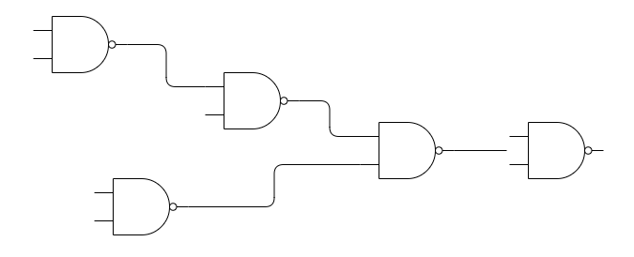
Circuiti digitali
Realizzare il circuito digitale corrispondente all'espressione logica F, utilizzando esclusivamente porte universali (NOR e NAND):
F = A B C
C
B
F
A

Slide 46
Multiplexer (MUX) – Struttura
Selettore di dati controllato da segnali di selezione
Cos'è un MUX?
Un Multiplexer è un circuito combinatorio che seleziona uno tra N ingressi e lo instrada sull'uscita.
Un MUX 2^{n}:1 ha n bit di selezione e 2^{n} ingressi dati.
Tipi comuni
MUX 2:1 1 bit di selezione 2 ingressi
MUX 4:1 2 bit di selezione 4 ingressi
MUX 8:1 3 bit di selezione 8 ingressi
Uso come generatore di funzioni
Un MUX 2^{n}:1 può realizzare qualsiasi funzione booleana a n variabili collegando 0 o 1 agli ingressi.

Slide 47
Circuiti digitali
Realizzare il circuito digitale corrispondente all'espressione logica F, utilizzando il circuito multiplexer:
Svolgimento
Al fine di ridurre i calcoli, e conseguentemente gli errori, occorre prima di tutto trovare una forma minima dell'espressione logica F.

Slide 48
Circuiti digitali
Passaggi di minimizzazione:

Slide 49
Circuiti digitali
Passaggi di minimizzazione:

Slide 50
Circuiti digitali
Passaggi di minimizzazione:

Slide 51
Circuiti digitali
Passaggi di minimizzazione:

Slide 52
Circuiti digitali
Passaggi di minimizzazione:

Slide 53
Circuiti digitali
Passaggi di minimizzazione:

Slide 54
Circuiti digitali
Passaggi di minimizzazione:

Slide 55
Circuiti digitali
Passaggi di minimizzazione:

Slide 56
Circuiti digitali
Passaggi di minimizzazione:

Slide 57
Circuiti digitali
Passaggi di minimizzazione:

Slide 58
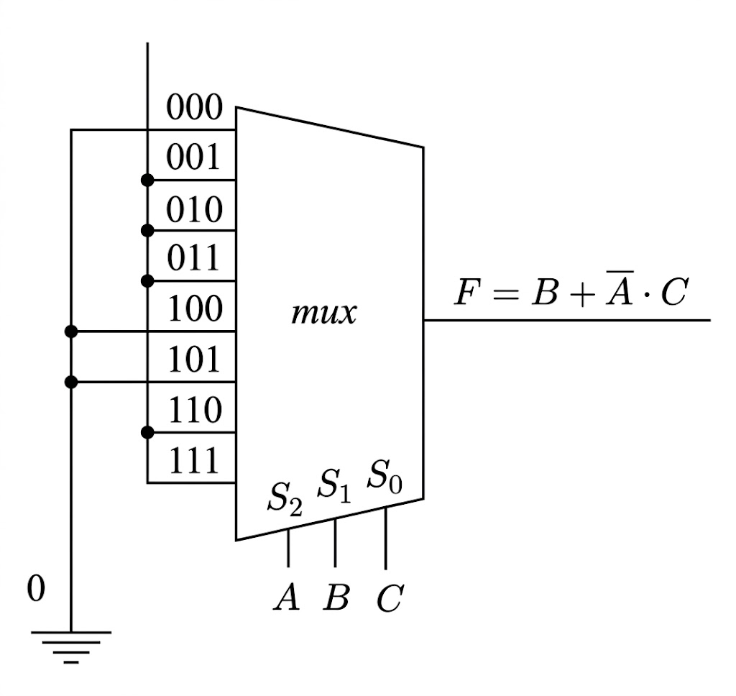
Mux con tavola di verità
^
A | B | C | F
0 | 0 | 0 | 0
0 | 0 | 1 | 1
0 | 1 | 0 | 1
0 | 1 | 1 | 1
1 | 0 | 0 | 0
1 | 0 | 1 | 0
1 | 1 | 0 | 1
1 | 1 | 1 | 1

